Slide 1




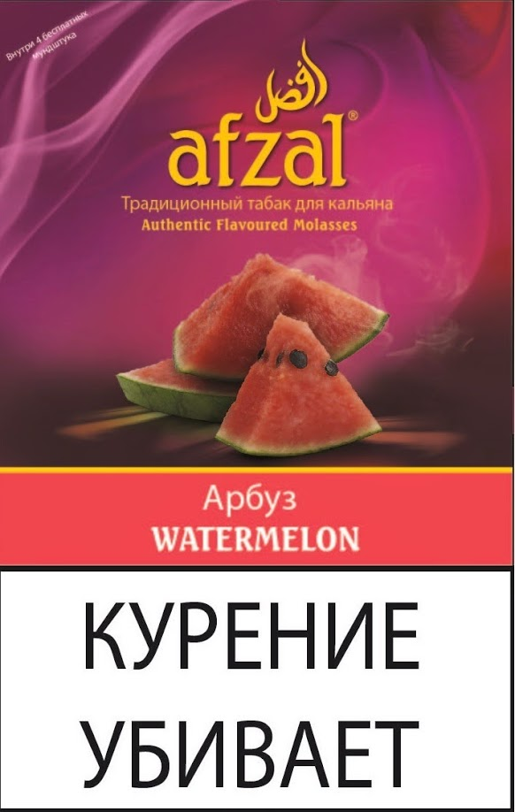


ТабакоПоиск
Впишите название табака
Username
Afzal •
Pan-Raas
Системные требования
Дымность
Крепость
Жаростойкость
Вкусопередача
8.0 из 10
1023
Рейтинг
18+
Описание
Табак Afzal Pan-Raas – это супер-охуенный мятный пиздец!
Миксуя его с арбузом того-же бренда, вы получите такой вкус, что обкончаетесь с первой затяжки!
Курить Pan-Raas чистым могут только настоящие мужики!
Популярные миксы
ТабакоПоиск
2017
Евгений Проценко
Денис Коптев

